Slide 1

кафедра неотложных состояний
Что делать с живым тяжелым пациентом? (нас часто учат реанимировать пациентов с остановкой сердца, но редко рассказывают, чем помочь живому в тяжелом состоянии)
Оксигенотерапия у пациентов на этапе первичной медицинской помощи
Будянский Владимир Михайлович

Slide 2
Как мы определяем, что состояние пациента тяжелое?
Кто определяет?
Как быстро это происходит?
По каким признакам?
Внешние признаки тяжелого состояния пациента – «тяжелого» пациента
Уровень сознания, положение пациента, внешние факторы
Цвет, влажность кожных покровов, внешний вид
Одышка, участие вспомогательных мышц в дыхании
Внешний вид
кафедра неотложных состояний Будянский В.М.

Slide 3
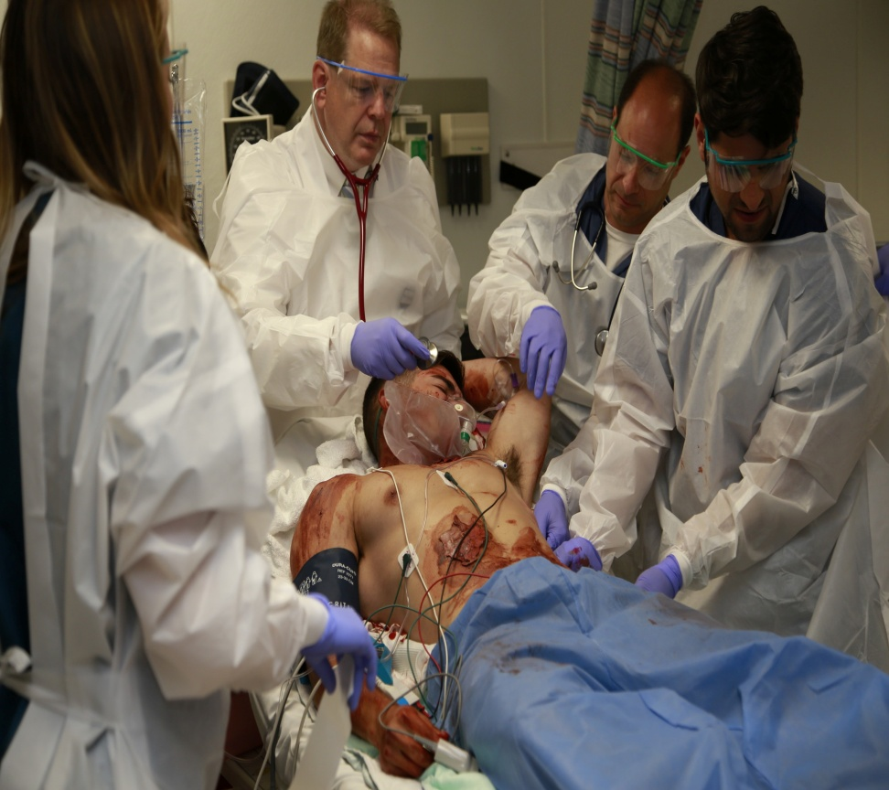
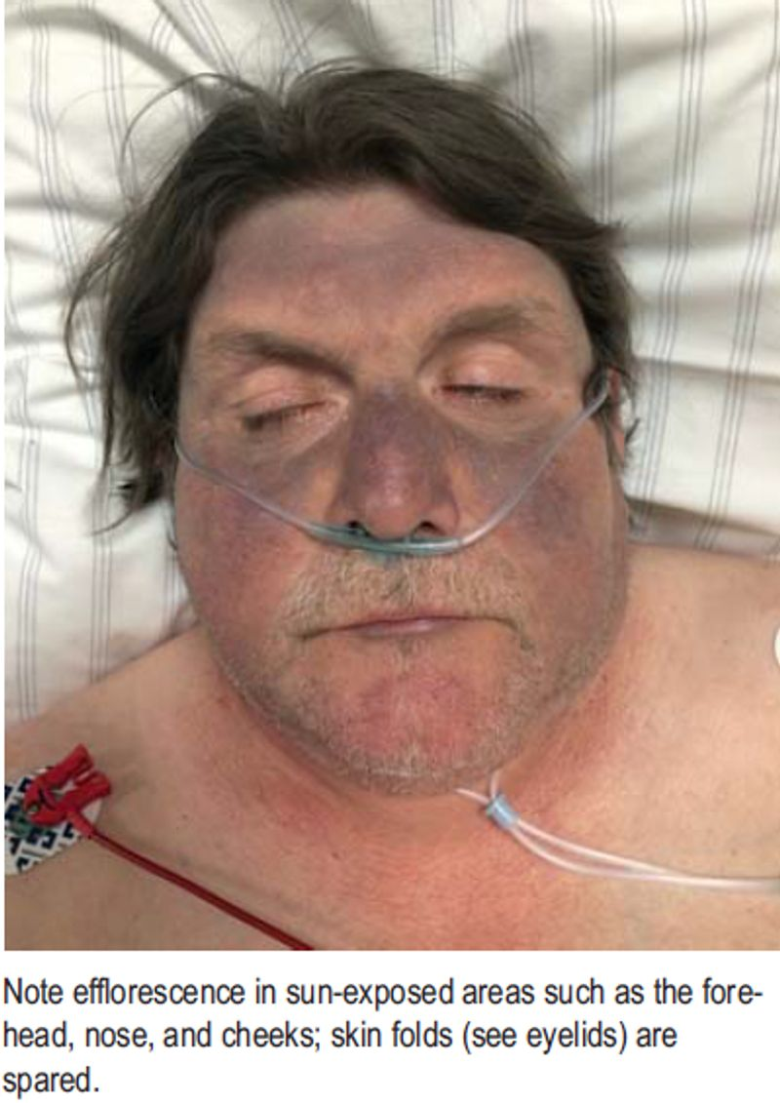
Это скорее всего тяжелые пациенты
Травма
Цианоз
кафедра неотложных состояний Будянский В.М.

Slide 4
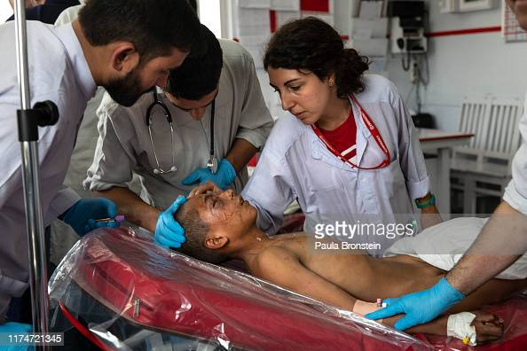
Подход к тяжелому больному
Определили, что больной тяжелый – «не нужно сразу начинать измерять артериальное давление» ☺
С чего начать?
АBC – В сознании? Дышит? Успокоить (коротко, объяснить). Кислород. Пульсоксиметр. Готовимся ставить вену. Монитор.
кафедра неотложных состояний Будянский В.М.

Slide 5
Отчего мой пациент может умереть в течении первых минут?
Остановка дыхания, тяжелая гипоксия
Массивное кровотечение
Нарушение сердечного ритма
С тяжелым пациентом обычно работает команда, которая сразу решает несколько задач для предотвращения ухудшения состояния и лечение уже имеющихся осложнений.
Но начинаем с А – пульсоксиметр и оксигенотерапия
кафедра неотложных состояний Будянский В.М.

Slide 6
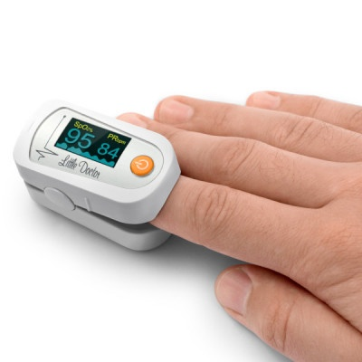
Пульсоксиметр – это просто
Быстрая оценка насыщения (артериальной) крови кислородом
Частота пульса
Пациент с SpO2- 88% и пульсом 100/минуту и пациент с сатурацией 78% и пульсом 40 (или 160 в минуту) – это разные пациенты
кафедра неотложных состояний Будянский В.М.

Slide 7
Промежуточный итог
Увидели, что больной «тяжелый»
Определили, что в сознании и дышит (больной, который кричит, стонет, разговаривает – по определению дышит и имеет кровообращение)
Успокоили: «я такой то/такая-то, сейчас мы Вам поможем»
Пульсоксиметр на палец, начали ингаляцию кислорода
Остановка видимых источников кровотечения
Монитор сердечного ритма, постановка вены
Подчеркну все мероприятия проводятся практически одновременно и занимают секунды (хотя с веной можно и зависнуть ☺)
кафедра неотложных состояний Будянский В.М.

Slide 8
Что показывает пульсоксиметр?
Я сталкиваюсь с тем, что не все это понимают, а это важно
1) Проценты
2) Проценты чего?
3) Насыщение кислорода = сатурация кислорода (это одно и тоже)
4) А что это такое?
Это количество гемоглобина связанного с кислородом и выраженное в процентах или количество оксигемоглобина
Пульсоксиметр показывает процент оксигемоглобина в артериальной крови (точнее оценку его количества в а. крови)
кафедра неотложных состояний Будянский В.М.

Slide 9
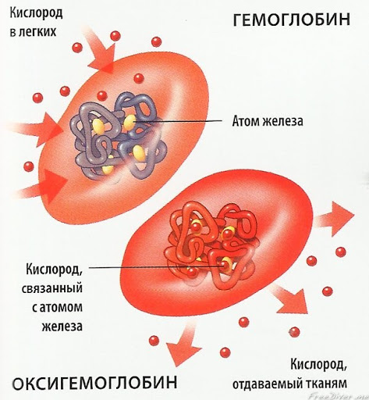
Оксигемоглобин
кафедра неотложных состояний Будянский В.М.

Slide 10
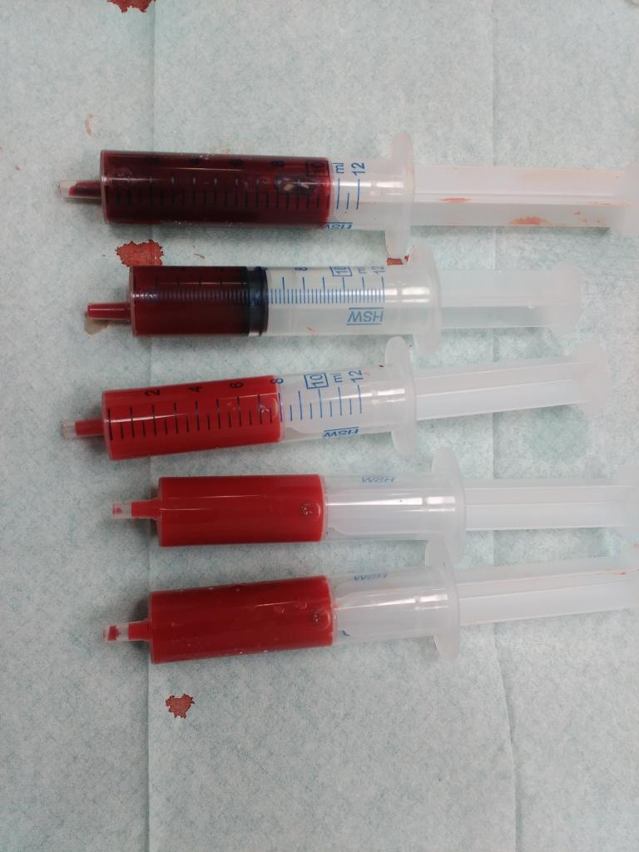
Артериальная и венозная кровь
кафедра неотложных состояний Будянский В.М.

Slide 11
Даем кислород
Откуда берем?
Через что даем?
Сколько даем?
Как долго даем?
С помощью показателей насыщения крови кислородом, по пульсоксиметру мы можем определить количество кислорода, которое нужно пациенту и длительность использования оксигенотерапии.
На первичное решение дать или не дать пациенту кислород этот показатель, на мой взгляд, не влияет. Пациенту в острейшем состоянии нужно дать 10-12 литров кислорода в минуту через маску с резервуарам, а потом корректировать его использование по данным пульсоксиметрии.
кафедра неотложных состояний Будянский В.М.

Slide 12
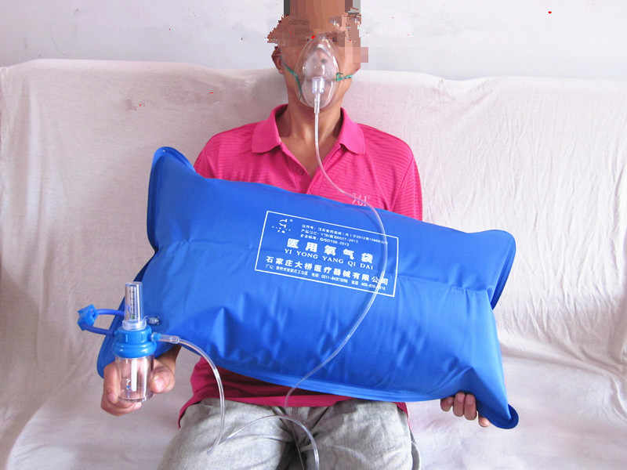
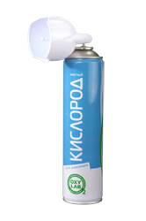
Отсюда кислород не берём!
Бесполезно!
Подушка
Баллончик
кафедра неотложных состояний Будянский В.М.

Slide 13
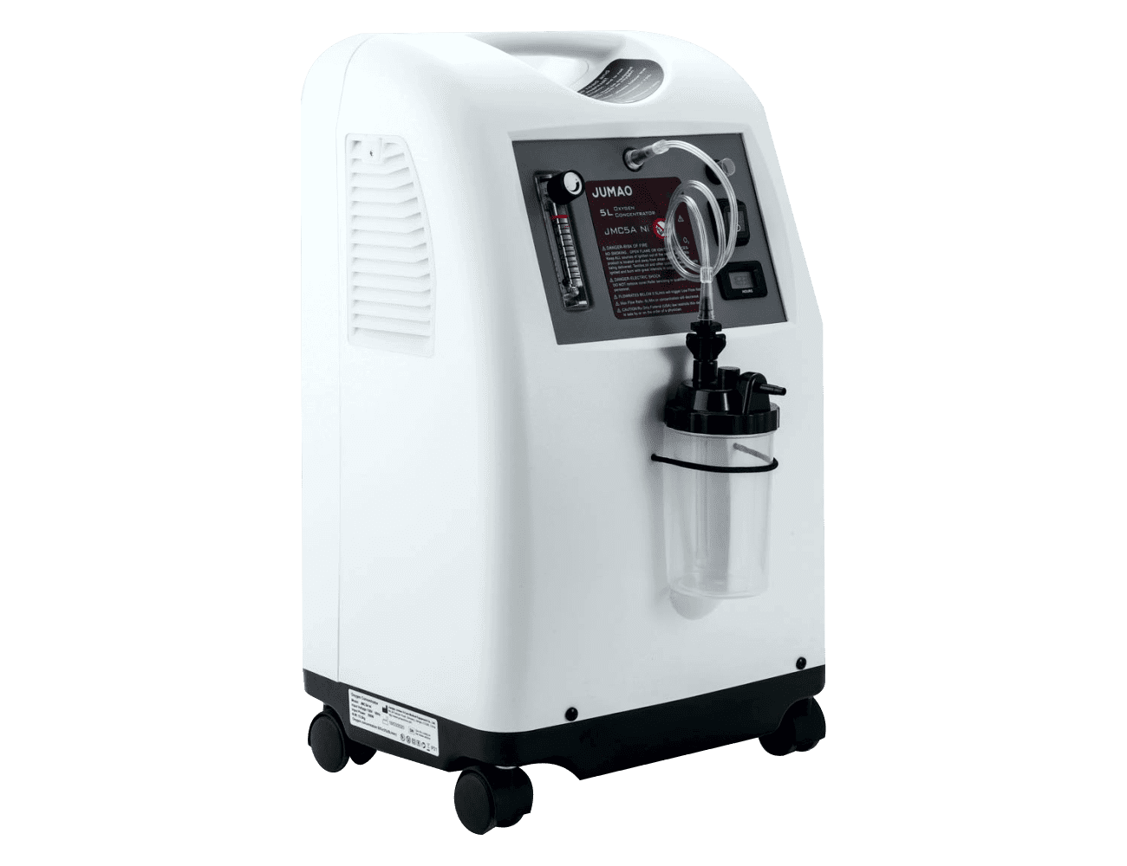
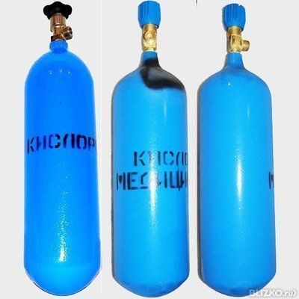
Берем из концентратора и баллонов
Концентратор
Баллон
кафедра неотложных состояний Будянский В.М.

Slide 14
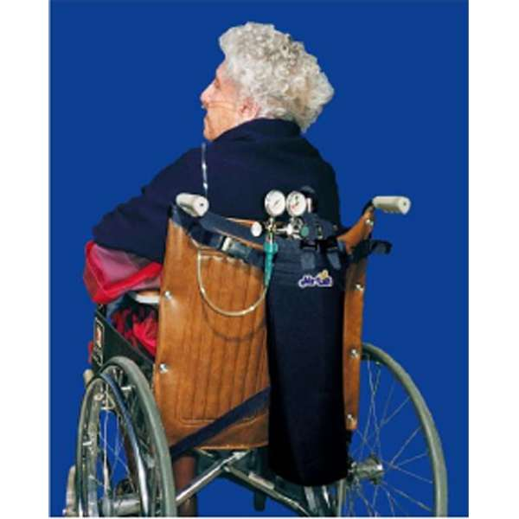
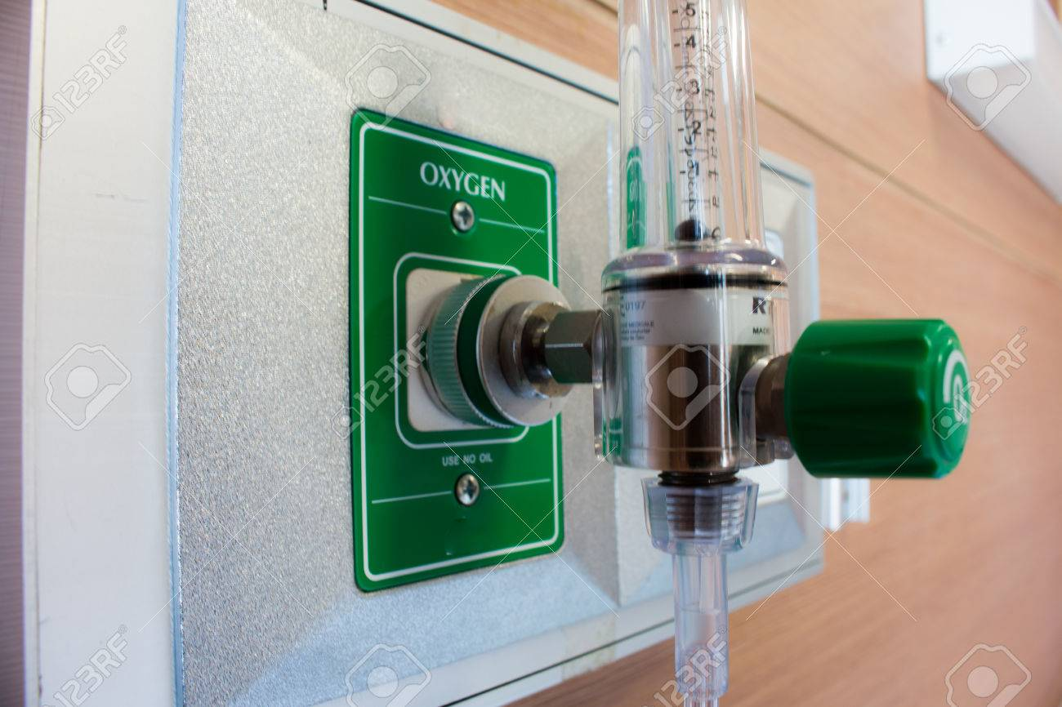
Еще источники
Централизованная больничная система
Переносные баллоны (это чаще на скорой)
кафедра неотложных состояний Будянский В.М.

Slide 15
Чем даем?
Носовые канюли (пациент стабилизирован или его состояние не расценивается, как крайне тяжелое)
Обычная маска (тоже, что и выше, но кислородных канюль недостаточно)
Маска с мешком (почти 100% кислород, экстренная помощь до стабилизации состояния, невозможность обеспечить другими средствами уровень адекватной сатурации)
Маска Вентури (хотим точно знать количество кислорода, который даем)
кафедра неотложных состояний Будянский В.М.

Slide 16
Чем даем?
Высокопоточный ( от 20 литров в минуту, специальные канюли, обычно 40-60 литров в минуту)
Через мешок Амбу – масочная ручная вентиляция легких
Неинвазивная вентиляция
Инвазивная вентиляция
кафедра неотложных состояний Будянский В.М.

Slide 17
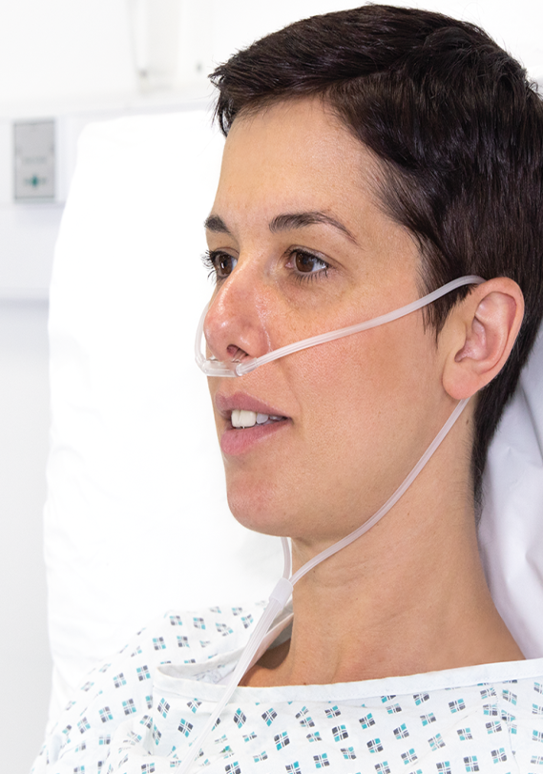
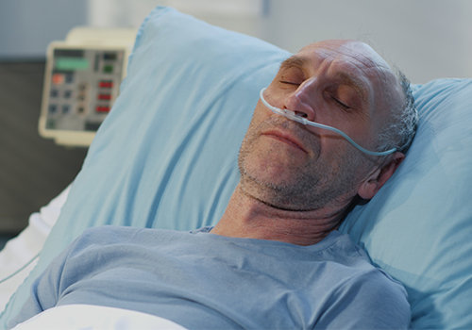
Канюли
Можно так
А можно так
кафедра неотложных состояний Будянский В.М.

Slide 18
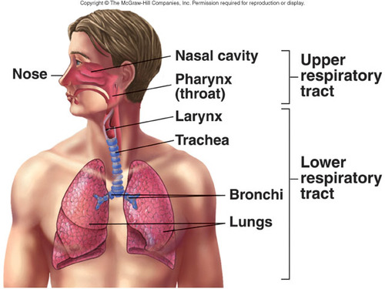
Кислород поступает из «мертвого пространства»
кафедра неотложных состояний Будянский В.М.

Slide 19
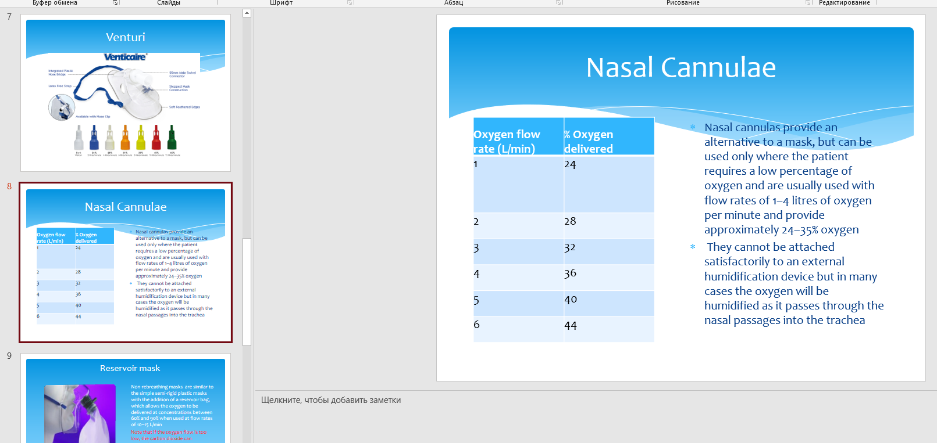
Сколько кислорода даем?
Канюли
кафедра неотложных состояний Будянский В.М.

Slide 20
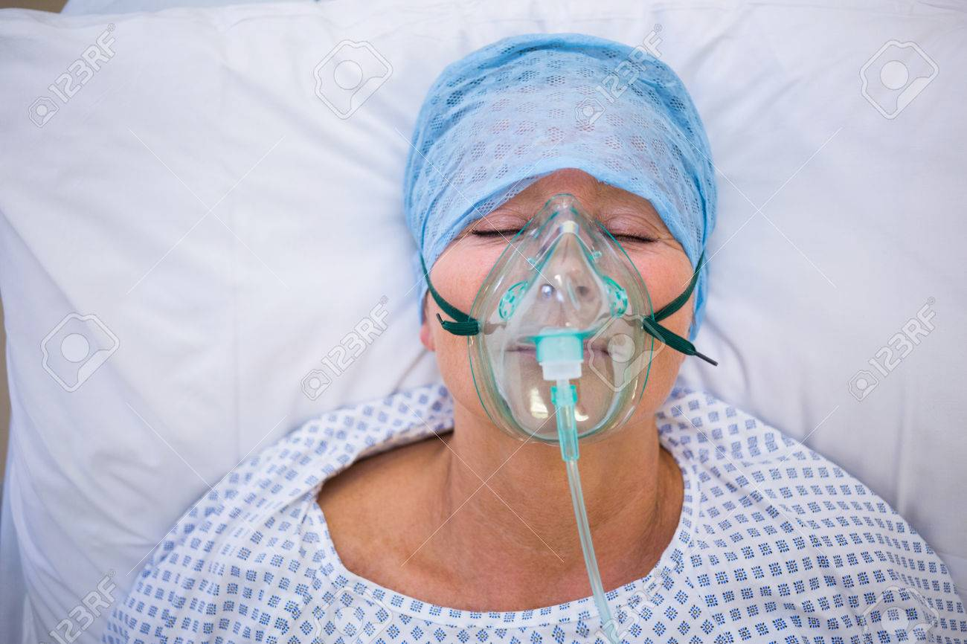
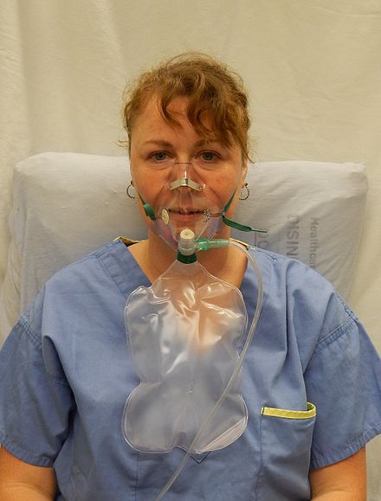
Маски
Обычная маска
Маска с мешком
кафедра неотложных состояний Будянский В.М.

Slide 21
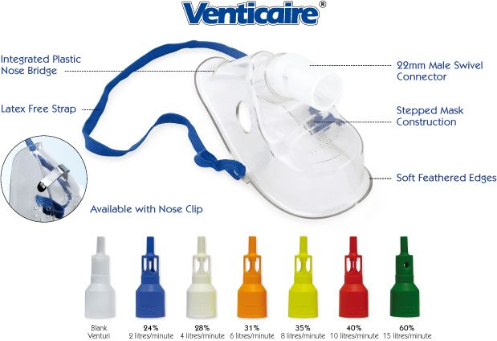
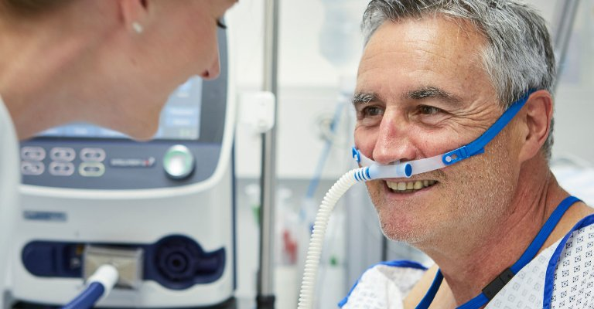
Еще маски, еще канюли
Маски Вентури
Высокопоточный кислород
кафедра неотложных состояний Будянский В.М.

Slide 22
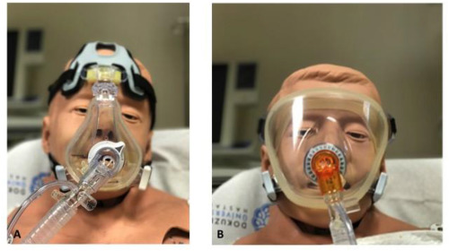
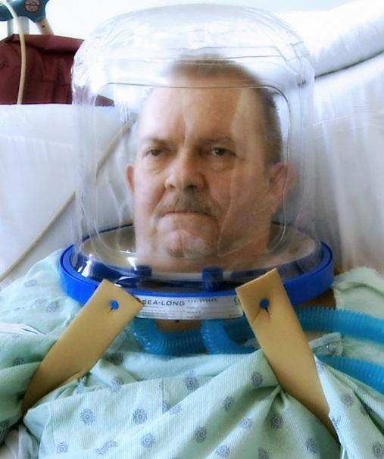
Неинвазивная вентиляция
Маска
Шлем
кафедра неотложных состояний Будянский В.М.

Slide 23
Гипоксия и гипоксемия
Зачем давали/даем кислород? Предотвращаем гипоксемию – недостаток кислорода в крови
3 основных причины
Нарушение работы дыхательной системы
Нарушение работы сердечно-сосудистой системы
Гемическая гипоксия – мало переносчика кислорода или кровь не отдает кислород
Чаще всего смешанная гипоксия
кафедра неотложных состояний Будянский В.М.

Slide 24
Причины гипоксемии
Нарушение проходимости дыхательных путей
Нарушение механики дыхания
Болезни легких
Болезни сердца
Анемия
Нарушение управления дыханием – дыхательный центр
кафедра неотложных состояний Будянский В.М.

Slide 25
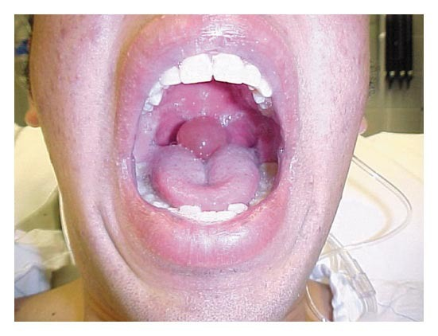
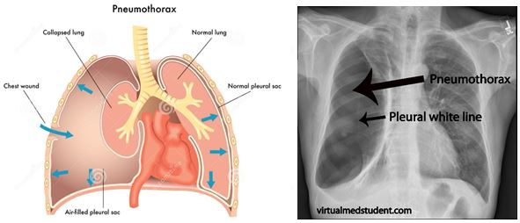
Примеры
кафедра неотложных состояний Будянский В.М.

Slide 26

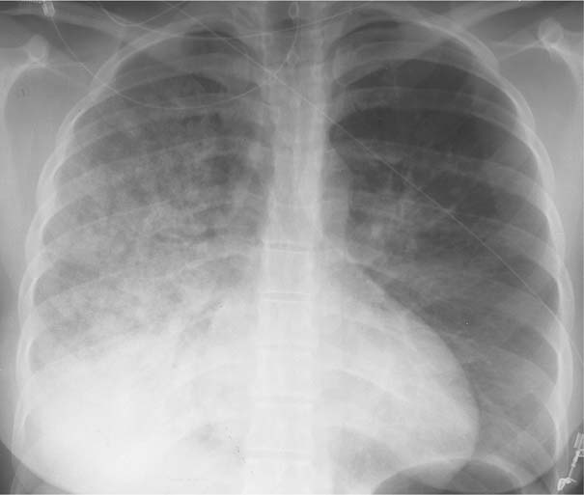
Примеры
кафедра неотложных состояний Будянский В.М.

Slide 27
Может ли кислород быть вреден?
Да, но не в первые 5-10 минут у тяжелого пациента
У пациентов с инфарктом миокарда рекомендуется не превышать уровень сатурации более 92-94% с помощью оксигенотерапии
С осторожностью использовать у пациентов с ХОБЛ
Суммируя: у тяжелого пациента даем кислород – 10-12 литров в минуту от баллона или централизованной системы, в течении 5-10 минут после стабилизации состояния пациента, корректируем способ введения по сатурации
У пациента средней тяжести – носовые канюли, 4-5 литров в минуту, с последующей отменой или коррекцией по уровню сатурации.
кафедра неотложных состояний Будянский В.М.

